Slide 1
Modelado de Neg. e Ing. de Requerimientos
Modelado de Negocios
Adaptado de:
Business Modeling with UML - Eriksson y Penker
Aclaración:
El uso de estos materiales es exclusivo para instituciones que forman parte de CU-e-ISw en el Estado de Zacatecas.
Cimat
Grupo IngSoft
Zacatecas, Zac. - 22 al 26 de Enero de 2007
Profesor: Jaime F. Castillo
Notes:
Control de Versiones
Nombre del Archivo: []
Versión:[]
Fecha Autor:[]
Comentarios:[]

Slide 2


Slide 3
Modelado de Proceso de Negocio
Un negocio es un sistema complejo, está constituido por una organización jerárquica de departamentos y sus funciones.
Algunas de estas funciones, sin embargo, no son restringidas a un solo departamento; cruzan horizontalmente a través de varios departamentos.
El método tradicional para documentar un negocio es dibujar un mapa de la organización, que divida el negocio en un número de departamentos o secciones

Slide 4
Modelado de Proceso de Negocio
El concepto principal usado para el modelado de procesos es el proceso de negocio, el cuál describe las actividades dentro del negocio y como se relacionan e interactúan con los recursos del negocio para lograr una meta para el proceso.

Slide 5
Para que producir un MN
Para comprender mejor los mecanismos clave de un negocio existente
Para actuar como base para crear sistemas de información convenientes que soporten el negocio
Para actuar como base para mejorar la estructura actual del negocio y su operación
Para mostrar la estructura de un negocio innovado
Para experimentar con un nuevo concepto de negocio o para copiar o estudiar un concepto usado por una compañía competitiva
Para identificar oportunidades de outsoursing

Slide 6
Entender el Negocio
Uno de los principales motivos para desarrollar cualquier modelo es incrementar el conocimiento del negocio y facilitar la comunicación
Un modelo visual es más fácil de comprender y discutir que una descripción textual
El modelo es una fotografía actual de cómo los modeladores ven actualmente el negocio
El modelo cambiará y evolucionará conforme los modeladores mejor entiendan el negocio o conforme el negocio cambie.

Slide 7
Ventajas de basar todos los SI en MN
Los sistemas de información se vuelven una parte integral del negocio global, soportando los negocios y fortaleciendo el trabajo y los resultados.
Los sistemas se integran fácilmente unos con otros y pueden compartir o intercambiar información.
Los sistemas son más fáciles de actualizar y modificar, como resultado del ambiente que le rodea, mejoras o innovaciones del modelo de negocio.

Slide 8
Conceptos de negocio
Un negocio, es un sistema complejo que tiene un propósito especifico o meta.
Todas las funciones del negocio interactúan para lograr esa meta.
Los sistemas de negocios también pueden conectarse y ser afectados por decisiones y eventos que tienen lugar en otros sistemas, entonces no deben ser analizados en aislamiento.
Debido a esto, definir los límites de negocio puede ser difícil. Los recursos dentro de una organización también pueden tener metas separadas que no siempre reflejan el negocio.

Slide 9
Conceptos de negocio
Recursos.
Son objetos dentro del negocio que son usados o producidos en el negocio, tales como personas, material, información y productos,.
Los recursos son ordenados en estructuras y tienen relaciones entre ellos.
Los recursos son manipulados (usados, consumidos, refinados o producidos) a través de procesos.
Los recursos pueden ser catalogados como físicos, abstractos e informativos.

Slide 10
Conceptos de negocio
Procesos
Son las actividades realizadas dentro del negocio durante las cuales el estado de los recursos del negocio cambian.
Los procesos describen como es hecho el trabajo dentro del negocio; estos son controlados por reglas.

Slide 11
Conceptos de negocio
Metas
Son el propósito del negocio, o el resultado que el negocio esta tratando de lograr.
Las metas pueden ser divididas en submetas y destinadas a partes individuales del negocio, tales como procesos u objetos.
Las metas expresan el estado deseado de los recursos y son logradas por los procesos.
Las metas pueden ser expresadas con una o más reglas.

Slide 12
Conceptos de negocio
Reglas
Son declaraciones que definen o restringen algunos aspectos de negocio y representan el conocimiento de negocio.
Las reglas controlan como el negocio debe funcionar o como los recursos deben ser estructurados y relacionados unos con otros.
Las reglas pueden ser afectadas desde afuera por regulaciones o leyes, pueden ser definidas dentro del negocio para lograr las metas del negocio.

Slide 13
Ext. Negocio de Eriksson-Penker
Los mecanismos de extensión estándar en UML permiten adaptar UML para acomodar nuevos conceptos.
Estereotipo: Una extensión del vocabulario de UML que permite crear nuevos componentes básicos específicos a partir de los existentes [Booch, 1998]. Un estereotipo puede tener sus propios iconos.

Slide 14
Procesos de Negocio
Un proceso de negocio es una colección de actividades que toman una o más clases de entrada y crean una salida que es de valor para el cliente. Un proceso de negocio es una meta y es afectada por eventos que ocurren en el mundo exterior o en otros procesos. [Hammer and Champy, 1993].

Slide 15
Procesos de Negocio
Un proceso de negocio:
Tiene una meta: un conjunto de objetos de entrada y salida
Tiene una entrada específica: Recursos que son transformados o consumidos como parte de un proceso (materia prima o proceso de manufactura).
Tiene una salida especifica: Logro de las metas como resultado del proceso (producto terminado o listo para pasar al siguiente proceso nuevamente como recurso de entrada)
Usa recursos

Slide 16
Procesos de Negocio
Tiene un número de actividades que son realizadas en algún orden, dependiendo de las condiciones y eventos que ocurran durante la ejecución del proceso. Las actividades dentro del proceso pueden ser vistas como subprocesos.
Afecta más de una unidad organizacional. Esto es más bien horizontal que vertical en consideración a la organización tradicional del negocio.
Crea valor de algún tipo para el cliente. El cliente puede ser o interno o externo al negocio.

Slide 17
Procesos de Negocio
Las Extensiones de Negocio de Eriksson-Penker representan un proceso en un diagrama de clases de UML con el símbolo de proceso. Como se puede apreciar en la figura siguiente.

Slide 18
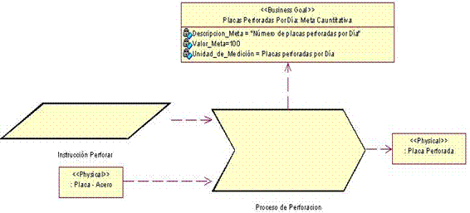
Procesos de Negocio

Slide 19
Eventos de un negocio
Un proceso es afectado por eventos que ocurren en el ambiente que le rodea o generados por otros procesos que causan que un proceso sea activado.
Los eventos de negocio son disparadores que inician actividades o que controlan qué actividades son realizadas.
Un evento de negocio puede ser definido como sigue:
Un evento de negocio es un suceso del mundo real externo que requiere cierta acción [Gale-Eldred, 1996].

Slide 20
Eventos de un negocio
Varios eventos pueden ocurrir durante la operación de un proceso al cuál el proceso debe reaccionar, como una cancelación de una orden por un cliente, una entrega de material, etc.
Un proceso también puede generar eventos a otros procesos dentro del negocio u otros negocios que causan que otros procesos reaccionen de una manera especial.
Un evento puede:
Iniciar la ejecución de un proceso
Afectar el comportamiento y ejecución del proceso
Concluir un proceso generando un evento

Slide 21
Eventos de un negocio
En la notación de las Extensiones de Negocio de Eriksson-Penker un evento de negocio es representado como una clase (tipo evento) y objetos (instancias del tipo evento). Las clases evento son estereotipadas como un evento de negocio. Sus relaciones (ejemplo, jerarquías de generalización) pueden ser ilustradas en un diagrama de clases, como se puede apreciar en la figura siguiente

Slide 22
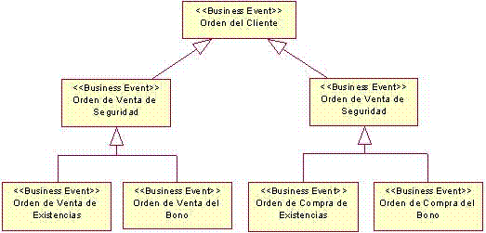
Eventos de un negocio

Slide 23
Recursos
Los recursos son objetos que actúan o son usados en el negocio. Por ejemplo; materiales, energía, productos, personas, información y servicios.
Un recurso es una entidad que puede tener un rol en la realización de cierta clase de tareas [Vernadat, 1996].

Slide 24
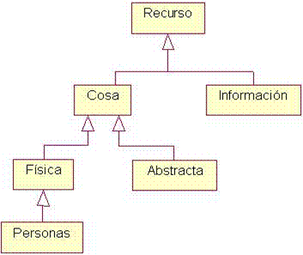
Recursos

Slide 25
Recursos
Se definen cuatro tipos de recurso concretos [Thornton Gale y James Eldred, 1996]:
Físicos: Una entidad con material real que ocupa un volumen en el espacio. Algo que puede ser visto y tocado. Productos primarios, materias primas, partes o productos usados en un proceso son ejemplos de recursos físicos.
Abstractos: Una idea o concepto, a menudo compuesto de otros objetos (por ejemplo, una orden de compra es un concepto que se relaciona con una colección de cosas). Involucran cosas y conceptos que no son físicos y no pueden ser tocados pero son importantes para el negocio. Contratos, roles, cuentas, y energía son ejemplos de recursos abstractos.

Slide 26
Recursos
Objetos de información: Una representación de un concepto, cosa u otro objeto de información. Contiene información de otros recursos y trabaja como un sustituto para el recurso, por ejemplo, en un sistema de información.
Personas: Un ser humano que actúa en el proceso. Es una especialización de recurso físico para enfatizar e identificar a las personas en el proceso.

Slide 27
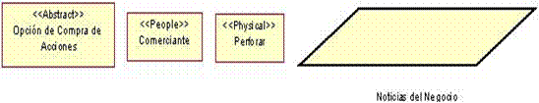
Recursos
Estos cuatro tipos de recurso son también los estereotipos usados para categorizar las clases de recurso.
Como se puede apreciar en la figura.

Slide 28
Metas
Una meta describe el estado deseado de uno o más recursos.
Las metas son ligadas al negocio entero y a procesos de negocio individuales.
Las metas motivan actividades que llevan a un cambio de estado en una dirección deseada.
La medida puede ser definida en términos cuantificables como ganancia, volumen, tiempo o calidad, o puede ser definida en términos cualitativos, como, “nuestra compañía atraerá el trabajo más competente”.

Slide 29
Metas
Poner una métrica a una meta permitirá saber si ha sido lograda.
La suma de todos los esfuerzos de los procesos, recursos y reglas deben lograr las metas.
Una meta puede ser dividida en submetas, esto es llamado modelando de metas.
Las metas están estrechamente relacionadas con problemas, porque un problema es un obstáculo para una meta. Por lo tanto, es común modelar los problemas cuando se modelan metas.

Slide 30
Reglas de negocio
Un modelo de negocio contiene reglas del negocio que definen restricciones, condiciones y políticas sobre como deben ser realizados los procesos del negocio.
Las reglas de negocio afectan a todos los demás conceptos; estas pueden restringir la ejecución de un proceso de negocio, el comportamiento de un recurso y los medios de conseguir una meta específica.
Una definición práctica de una regla de negocio es:

Slide 31
Reglas de negocio
…una declaración que puede controlar o afectar tanto la ejecución de un proceso de negocio como la estructura de los recursos en el negocio.
Esta puede expresar una meta de negocio, especificar la manera en que un proceso debe ejecutarse, detallar las condiciones de una relación, o restringir el comportamiento de un recurso.

Slide 32
Reglas de negocio
Hay tres tipos de reglas de negocio y son:
Derivaciones: Reglas que definen cómo un conocimiento puede ser transformado en otro conocimiento.
Restricciones: Reglas que restringen la posible estructura o comportamiento de objetos o procesos; por ejemplo, la manera en que los objetos se relacionan unos con otros o la manera en que ocurre un cambio de estado de un objeto o proceso. Existencia: Reglas que definen cuando un objeto es creado o destruido

Slide 33
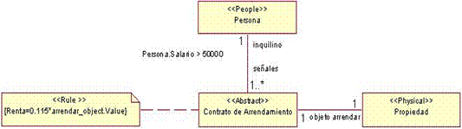
Reglas de negocio

Slide 34
Relaciones
Las relaciones mas comúnmente usadas en UML son:
Transición Estado/Actividad: Una relación entre actividades o estados, muestran qué actividad o estado seguirá a otro. Esto es llamado una relación temporal, que muestra el orden de las actividades.

Slide 35
Relaciones
Generalización: Una relación de especialización/generalización, en la cual los objetos del elemento especializado son sustituibles por objetos del elemento generalizado. La generalización puede ser usada, por ejemplo, para mostrar una jerarquía de recursos diferentes.

Slide 36
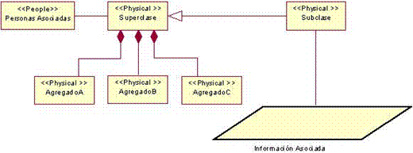
Reglas de negocio

Slide 37
Relaciones
Asociación/Agregación: Una relación que describe un conjunto de vínculos, en la cual un vínculo es una conexión entre objetos. Por ejemplo, un objeto cliente tiene una asociación a uno o mas objetos. La agregación es un caso especial de asociación donde uno de los objetos contiene o controla al otro objeto. Por ejemplo un producto es un ensamblado de algunos componentes. Observe la figura, donde la asociación es la línea directa entre dos clases y la agregación es mostrada con líneas terminadas en un diamante relleno apuntando a la clase a la que pertenecen.

Slide 38
Relaciones
Dependencia: Una relación entre dos elementos que de alguna manera son dependientes uno de otro. Por lo que indica que un cambio en el objeto dependiente afectará al objeto del cual depende. Una dependencia también puede ser usada entre una actividad y un objeto para mostrar que un objeto es consumido o producido por la actividad.

Slide 39
Relaciones
Refinamiento: Es un relación entre dos elementos donde uno de ellos es un refinamiento del otro. Por ejemplo, el refinamiento describe el mismo concepto pero de una manera más detallada o explicita. Un refinamiento es mostrado usando una línea punteada con una flecha abierta. La flecha apunta al elemento no refinado. El elemento refinado esta en el otro extremo de la línea.

Slide 40
Mecanismos Generales
Hay solamente un nuevo mecanismo general en las Extensiones de Negocio de Eriksson-Penker: la nota de referencia. Una nota de referencia es una nota estereotipada que contiene una referencia a otro diagrama o a otro documento (ver la figura).

Slide 41
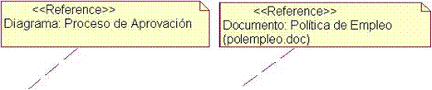
Mecanismos Generales

Slide 42
Vistas de Negocio
Modelar un negocio complejo requiere el uso de múltiples vistas.
Cada vista se enfoca en un aspecto en particular del negocio y es descrito a través de diferentes diagramas, algunas veces complementados con un documento de texto.
La información es modelada en diferentes diagramas y cada diagrama es colocado en la vista que mejor captura el aspecto particular del negocio.

Slide 43
Vistas de Negocio
Como base para definir una arquitectura de negocio con esas vistas, es preferible tener:
Un conocimiento del negocio, recolectado de la experiencia e información de los trabajadores de los diferentes tipos de negocio.
Modelos previos del negocio.
Modelos de referencia para este tipo de dominio; como estilos arquitecturales genéricos o patrones para este tipo de negocio.

Slide 44
Vistas de Negocio
El nivel de detalle incluido en el modelo depende del propósito del modelo.
Si el modelo será usado para construir sistemas de información, la definición de la información usada y el formato de la información deben ser enfatizados.
Si el modelo será usado para mejorar o innovar el negocio, las interacciones en los procesos deben ser enfatizados y posibles cambios que puedan mejorar el funcionamiento deben ser identificados.

Slide 45
Cuatro Vistas Comunes del Negocio
Se usarán cuatro vistas las cuales no son las únicas, pueden ser definidas otras vistas dependiendo del modelado de procesos a utilizar.
Las cuatro vistas utilizadas en este documento son:
Visión del Negocio: La visión global del negocio, esta vista describe la estructura de una meta de la compañía e ilustra problemas que deben ser resueltos para alcanzar estas metas.

Slide 46
Cuatro Vistas Comunes del Negocio
Proceso del Negocio: Esta vista representa las actividades y valores creados en el negocio e ilustra la interacción entre los procesos y recursos para lograr las metas de cada proceso. Esta vista también demuestra la interacción entre los diferentes procesos.
Estructura del Negocio: Las estructuras entre los recursos en un negocio, tal como la organización del negocio o la estructura de los productos creados.
Comportamiento del Negocio: El comportamiento individual de cada recurso y proceso importante en el modelo del negocio.

Slide 47
Cuatro Vistas Comunes del Negocio
Las vistas no son modelos separados; son diferentes perspectivas sobre uno o más aspectos específicos del negocio.
Las vistas combinadas crean un modelo completo del negocio como se muestra en la figura siguiente.

Slide 48
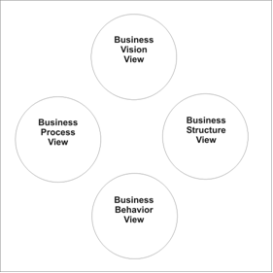
Cuatro Vistas Comunes del Negocio

Slide 49
Cuatro Vistas Comunes del Negocio
La mayoría de los diagramas de UML son aplicables al modelado del negocio, pero son tres los que no se aplican que son: el diagrama de casos de uso, el de componentes y el de despliegue.
Estos tres son usados para analizar y diseñar sistemas de información y tienen un rol menos significativo en el modelado del negocio.

Slide 50
Cuatro Vistas Comunes del Negocio
El diagrama de casos de uso identifica los requerimientos en un sistema de información y liga los modelos del negocio con los modelos de sistemas de información.
Los diagramas de componentes y de despliegue son usados para modelar arquitectura de software.

Slide 51
Vista de Visión de Negocio
Esta vista muestra las metas de la compañía.
Es una imagen hacia donde la compañía se dirige.
Esta vista establece la estrategia global para el negocio, define las metas del negocio y actúa como guía para el modelado de las otras vistas.
La vista de visión del negocio también es usada como una herramienta motivacional.
Ésta debe ser compartida con los empleados del negocio que deben proveer la información y recursos, tanto como su responsabilidad lo requiera para lograr esas visiones.

Slide 52
Vista de Visión de Negocio
Hay algunos factores importantes a considerar cuando se crea la vista de visión de negocio, de acuerdo con Geoffrey Darnton [Darton 1997]:
Misión de la compañía: La meta global de la compañía.
Objetivos: Metas más especificas, medibles en un periodo de tiempo.
Fortalezas: Aspectos específicos en los que sobresale el negocio.
Debilidades: Aspectos específicos en los que el negocio requiere mejoras.
Oportunidades: Áreas de crecimiento potencial para el futuro del negocio.
Amenazas: Condiciones externas que pueden afectar negativamente el negocio (competidores, cambios en la tecnología, etc.).

Slide 53
Vista de Visión de Negocio
Factores críticos: Elementos que se requieren para que el negocio tenga éxito o crezca (Ej., buena adaptación a la nueva tecnología).
Estrategias: Planes de acción que, si se aplican, logren los objetivos.
Competencias Centrales: Áreas del negocio que son de mayor importancia.
Roles: Las funciones específicas de la gente que trabaja en el negocio.
Unidades de organización: Grupos dentro de los cuales se divide el negocio.
Procesos importantes: Los pasos importantes para lograr los objetivos.

Slide 54
Vista de Visión de Negocio
El ultimo resultado de la vista de visión del negocio es la definición de un futuro estado deseado de la compañía y como puede ser alcanzado ese estado.
Tenemos tres técnicas usadas en la vista de visión del negocio:
Definición de estrategias: Posición de la compañía que considera el mundo actual y futuro, y las metas estratégicas o cambios necesarios en el negocio.
Modelado Conceptual: Definiciones de los conceptos importantes usados en el negocio, junto con sus relaciones con cada uno.

Slide 55
Vista de Visión de Negocio
La Vista de Visión de Negocio es apoyada por el diagrama Conceptual de Negocio y el diagrama meta/problema de Negocio
Modelo Conceptual del Negocio muestra los conceptos generales del Negocio y su relación entre ellos
El diagrama meta/problema muestra como la visión general del negocio ha sido descompuesta en submetas y la relación que existe entre ellas, también muestra los problemas que evitarían que se llevaran acabo las metas así como las acciones para mitigar estos problemas

Slide 56
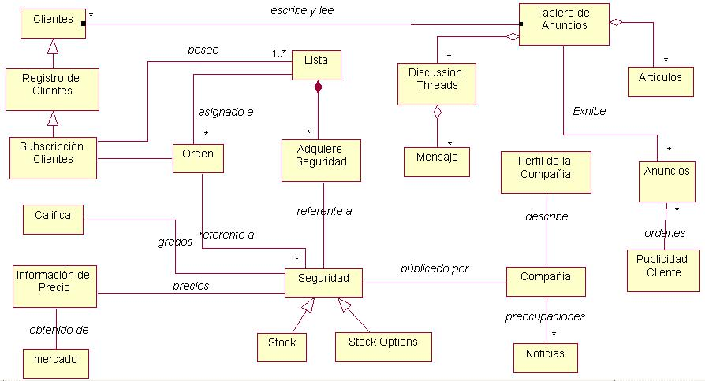
Vista de Visión de Negocio

Slide 57
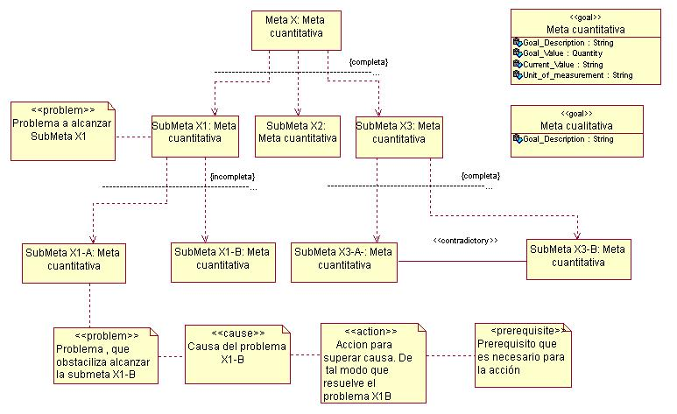
Vista de Visión de Negocio

Slide 58
Vista del Proceso de Negocio
La vista de procesos del negocio es el centro del modelado de negocio.
Los procesos muestran las actividades que deben ser emprendidos para lograr una meta explicita, a través de sus relaciones con los recursos participantes en el proceso.
Los recursos incluyen gente, material, energía, información y tecnología; esos recursos pueden ser consumidos, refinados, creados o usados durante el proceso.

Slide 59
Vista del Proceso de Negocio
Hay relaciones entre un proceso y los recursos, y entre diferentes procesos que interactúan, hay un acoplamiento de los procesos a las metas.
Los procesos tienen un propósito y una meta especifica y todos los procesos colectivamente se esfuerzan para lograr las metas globales del negocio.
Las definiciones de los procesos son usadas para entender el negocio, para ver las amenazas y oportunidades en el negocio, para mejorar o innovar y para actuar en base a otros modelos.

Slide 60
Vista del Proceso de Negocio
Los procesos de negocio son modelados utilizando entrevistas, discusiones con la gente en los negocios, los resultados de las sesiones de preguntas compuestas por un grupo de personas cuidadosamente selecto, y practicar estudios de cómo operan los negocios.

Slide 61
Modelando los procesos
Existen varias técnicas para modelar los procesos, la mayoría orientados al cliente y que requiere evaluación de los productos o servicios producidos en el negocio.
Para descubrir las interfaces con el cliente, es posible identificar los eventos del negocio que son generados y analizarlos para indicar la acción apropiada que el negocio debería tomar para cada evento.
Una vez definido el producto o servicio, se descubren las actividades requeridas para producir el producto o servicio.

Slide 62
Modelando los procesos
Una vez que el proceso ha sido identificado, se puede dividir en subprocesos.
Los procesos son modelados primero concentrándose completamente en modelar los procesos centrales del negocio y seguir con los procesos de apoyo.
Un negocio usualmente no tiene más de cinco a diez procesos centrales pero muchos tienen muchos procesos de apoyo.

Slide 63
Modelando los procesos
El modelado de procesos crea una documentación exacta de la forma en la que se realiza el trabajo, tal vez para desarrollar mejores sistemas de información.
Este también es usado para mejorar o innovar procesos para hacer las funciones del negocio más eficientes.
El modelado de procesos también identifica nuevas oportunidades en el negocio, crea y diseña nuevos procesos que toman ventaja de los recursos creados y del conocimiento presente en la organización.

Slide 64
Diagrama de procesos
Un diagrama de procesos es un diagrama de actividad en UML con un conjunto de estereotipos que describen las actividades realizadas dentro de un proceso y como interactúan, los objetos de entrada y salida; proporcionando y controlando los recursos que participan en el proceso; y la meta del proceso.

Slide 65
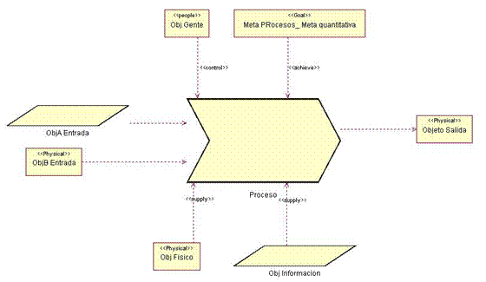
Diagrama de procesos

Slide 66
Diagrama de procesos
Un proceso es una actividad estereotipada <<process>>.
Un proceso puede contener otros procesos o subprocesos que describen los pasos internos tomados dentro del proceso global.
Un símbolo de actividad (un rectángulo con las esquinas redondeadas) es usado para mostrar que un proceso no puede ser dividido, o sea, que es una actividad atómica.
Un proceso atómico debe ser intuitivamente entendido y especificado por el texto dentro del símbolo de actividad.

Slide 67
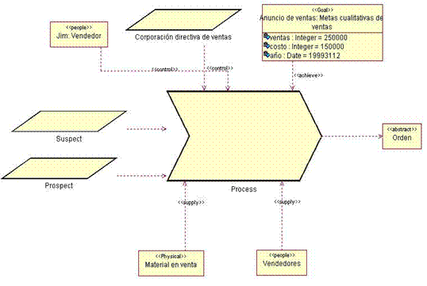
Diagrama de procesos

Slide 68
Vista de Estructura del Negocio
La vista de estructura del negocio muestra la estructura de los recursos, los productos o servicios y la información en el negocio incluyendo la organización tradicional de la compañía (divisiones, departamentos, secciones, unidades del negocio, etc.).
Esta no muestra la estructura de los procesos o la división de estos en subprocesos que son mostrados en la vista de procesos de negocio.

Slide 69
Vista de Estructura del Negocio
La vista de estructura de negocio, es considerada como suplemento de la vista de procesos, mostrando la información que no puede ser mostrada en el diagrama de procesos pero que es vital para la operación de la compañía.
También esto es modelado por la arquitectura del negocio, posiblemente apoyado por un equipo de modeladores de procesos.

Slide 70
Vista de Estructura del Negocio
Los mapas tradicionales de la organización, y las descripciones de los productos y servicios que la compañía produce, son la base para la vista de estructura de negocio.
Los diagramas UML usados para documentar esta vista son diagramas de clases y objetos.
Los diagramas de clases muestran la estructura principal; los diagramas de objetos muestran una configuración actual del diagrama de clases (ejemplo, como se ve la organización en un punto especifico del tiempo).

Slide 71
Modelando los recursos
Los modelos de recursos muestran la estructura de los diferentes recursos.
La estructura interna de los recursos, que son usualmente productos o servicios ofrecidos por la compañía, pueden ser representados en un modelo de recursos.

Slide 72
Modelando los recursos
La diferencia entre un modelo de recursos y un modelo conceptual (como se muestra en la vista de visión del negocio) es que el modelo de recursos se concentra en estructuras de los recursos más concretas, tales como productos o servicios, mientras que el modelo conceptual se concentra en definir el significado y relaciones de los conceptos importantes usados cuando se define el negocio.
La siguiente figura muestra un ejemplo de un diagrama de clase de recursos

Slide 73
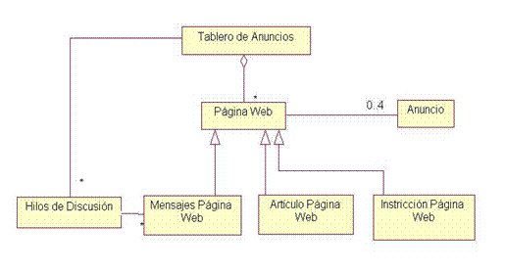
Modelando los recursos

Slide 74
Modelando la información
El modelar información crea modelos de información y es una importante estratégica en el negocio.
Incluso aunque la información también es un recurso en el negocio, ésta es la que vale mas la pena modelar por separado usando las técnicas de los diagramas de clases y objetos.
La información es la que debe ir en los sistemas de información que apoyan los negocios; esto es de valor estratégico para el negocio.

Slide 75
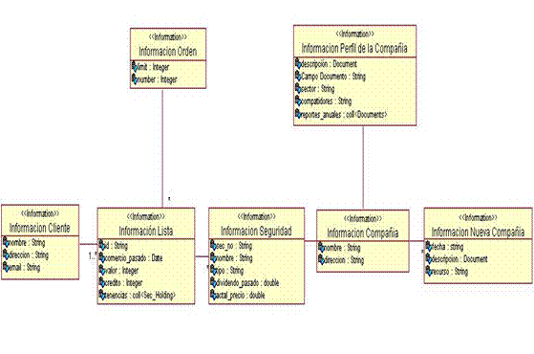
Modelando la información

Slide 76
Modelando la organización
Modelar la organización es otro caso especial del modelado de recursos, en el cual los recursos son colocados en unidades organizacionales que son relacionados una con otra de acuerdo con reglas especificas.
Los recursos colocados en una organización incluyen empleados, maquinas y localizaciones.

Slide 77
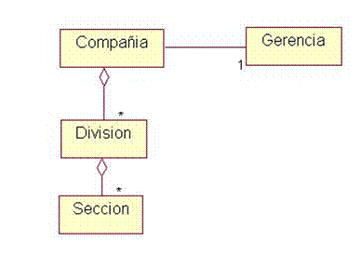
Modelando la organización

Slide 78
Vista - Comportamiento de Negocio
La vista de comportamiento de negocio ilustra el comportamiento individual de los recursos y procesos en el negocio así como la interacción entre varios recursos y procesos diferentes.
El comportamiento del objeto de recurso es gobernado por la vista del proceso del negocio, que muestra el flujo del control principal global y el trabajo realizado.
La vista de comportamiento de negocio ve a cada objeto involucrado con más detalle: su estado, su comportamiento en cada estado y sus posibles transiciones de estado.

Slide 79
Vista - Comportamiento de Negocio
La vista de comportamiento también muestra la interacción entre diferentes procesos tales como la manera de cómo de realiza su sincronización.
Usada de esa forma, la vista de comportamiento viene a ser una importante herramienta para ubicar la responsabilidad precisa de varias actividades y para definir el comportamiento exacto de cada recurso que toma parte en el proceso.
La vista de comportamiento de negocio es definida por diagramas dinámicos de UML: diagramas de estado, secuencia, colaboración, procesos, etc.

Slide 80
Modelado de estado
El comportamiento del recurso es ilustrado usando los diagramas de estado de UML, con los siguientes conceptos clave:
Estados: Los diferentes estados que el objeto puede tener, incluyendo sus estados de inicio y final
Eventos: La causa de la transición de estado en la cual el estado del objeto es cambiado a otro estado. Los eventos que pueden enviarse a un recurso son mostrados como operaciones en la clase de recurso.

Slide 81
Modelado de estado
Acciones: Las actividades realizadas en un estado especifico o cuando van de un estado a otro. Las acciones realizadas son modeladas como las acciones tomadas dentro de una operación en la clase de recurso.

Slide 82
Modelado de interacción
El comportamiento de un sistema de negocio también esta compuesta por la interacción entre procesos y la interacción entre recursos.
Estas interacciones pueden ser mostradas en diagramas dinámicos de UML como el diagrama de secuencia y colaboración; esto es llamado modelado de interacción.
El diagrama de estados modela el comportamiento individual de cada recurso específico mientras los diagramas de secuencia o colaboración muestran el comportamiento, la interacción que ocurre entre varios recursos diferentes.

Slide 83
Diag. de Secuencias y colaboración
Ambos diagramas, de secuencia y colaboración muestran una interacción y el modelador puede escoger cual usar.
En general, el diagrama de secuencia enfatiza la secuencia en tiempo, mientras que el diagrama de colaboración enfatiza las relaciones entre los objetos.
Las Figuras siguientes muestran un ejemplo de un diagrama de secuencia y un diagrama de colaboración.

Slide 84
Diag. de Secuencias y colaboración
Ambos diagramas, de secuencia y colaboración muestran una interacción y el modelador puede escoger cual usar.
En general, el diagrama de secuencia enfatiza la secuencia en tiempo, mientras que el diagrama de colaboración enfatiza las relaciones entre los objetos.
Las figuras siguientes muestran un ejemplo de un diagrama de secuencia y un diagrama de colaboración.

Slide 85
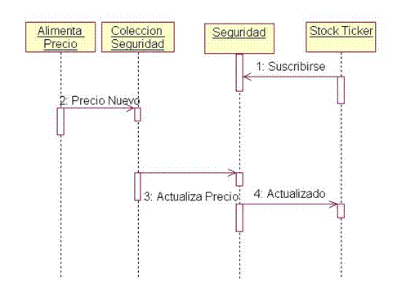
Diagrama de Secuencias

Slide 86
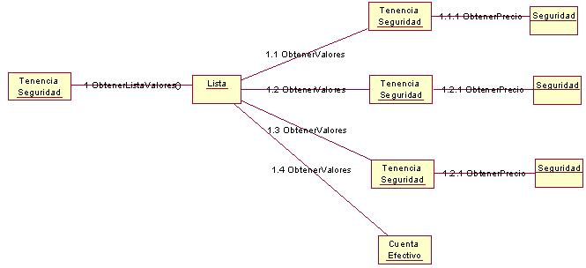
Diagrama de Colaboración

Slide 87
Conclusiones
Este es un nuevo paradigma para modelar las organizaciones y se debe implementar en base a un proceso.
Se recomienda hacer la implementación de manera evolutiva, para que el proceso madure de manera sólida y consistente.
Como se puede constatar se requiere que se institucionalice el uso de UML en la organización.
El uso de una herramienta de UML facilitara el proceso de documentación de procesos y mejorará la calidad de presentación de los modelos.

Slide 88
¿Preguntas?
Fin

